Slide 1
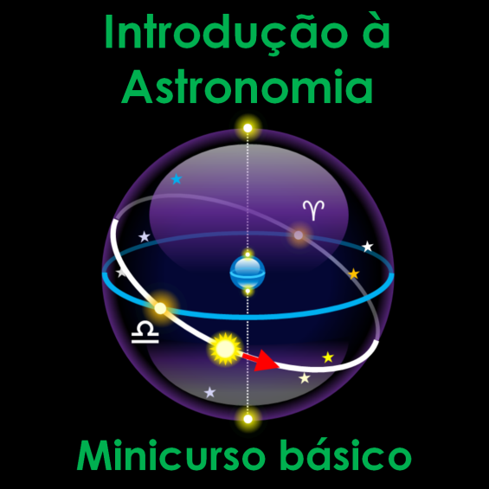
Centro de Divulgação da Astronomia
Observatório Dietrich Schiel
Eclipses
André Luiz da Silva
Observatório Dietrich Schiel
/CDCC/USP

Slide 2
O mecanismo dos eclipses

Slide 3
Figura fora de escala
Eclipse Solar
(Lua Nova)
Plano orbital da Lua
Para o Sol
Eclipse Lunar
(Lua Cheia)
Crédito da imagem: André Luiz da Silva/CDA/CDCC/USP
Notes:
Eclipses Solares ocorrem sempre em Luas Novas, enquanto que Eclipses Lunares ocorrem sempre em Luas Cheias. Note na figura que a sombra projetada da Lua é composta de duas partes, como será explicado alguns slides à frente. A sombra da Terra também guarda a mesma estrutura, porém isso não foi evidenciado na figura.

Slide 4
Terra
Para o Sol
Plano orbital da Terra
Crédito da imagem: André Luiz da Silva/CDA/CDCC/USP

Slide 5
Figura fora de escala
Lua Cheia
Terra
Plano orbital da Terra
Lua Nova
Se os planos orbitais coincidissem...
Crédito da imagem: André Luiz da Silva/CDA/CDCC/USP

Slide 6
Lua Cheia
Plano orbital da Lua
5°
Terra
Plano orbital da Terra
Lua Nova
Figura fora de escala
Crédito da imagem: André Luiz da Silva/CDA/CDCC/USP

Slide 7
Temporada de eclipses

Slide 8
Plano orbital da Lua
Nodo Ascendente (Ω)
Terra
Plano orbital da Terra
Nodo Descendente
(Ω)
Linha dos Nodos
Figura fora de escala
Crédito da imagem: André Luiz da Silva/CDA/CDCC/USP

Slide 9
Figura fora de escala
Crédito da imagem: André Luiz da Silva/CDA/CDCC/USP

Slide 10
Figura fora de escala
Crédito da imagem: André Luiz da Silva/CDA/CDCC/USP
Notes:
Para facilitar o entendimento do porquê haver duas temporadas anuais de eclipses, vamos inicialmente fazer a linha dos nodos transladar ao redor do Sol, sem rotação. Note que na animação a linha dos nodos apontará para o Sol em duas circunstâncias que correspondem às posições da Terra-Lua acima e à direita e abaixo e à esquerda.

Slide 11
A estrutura das sombras

Slide 12
Umbra
Figura fora de escala
Penumbra
Crédito da imagem: André Luiz da Silva/CDA/CDCC

Slide 13
Figura fora de escala
Antiumbra
Penumbra
Crédito da imagem: André Luiz da Silva/CDA/CDCC

Slide 14
Eclipses Solares

Slide 15
tipos:
Total
Anular
Parcial

Slide 16
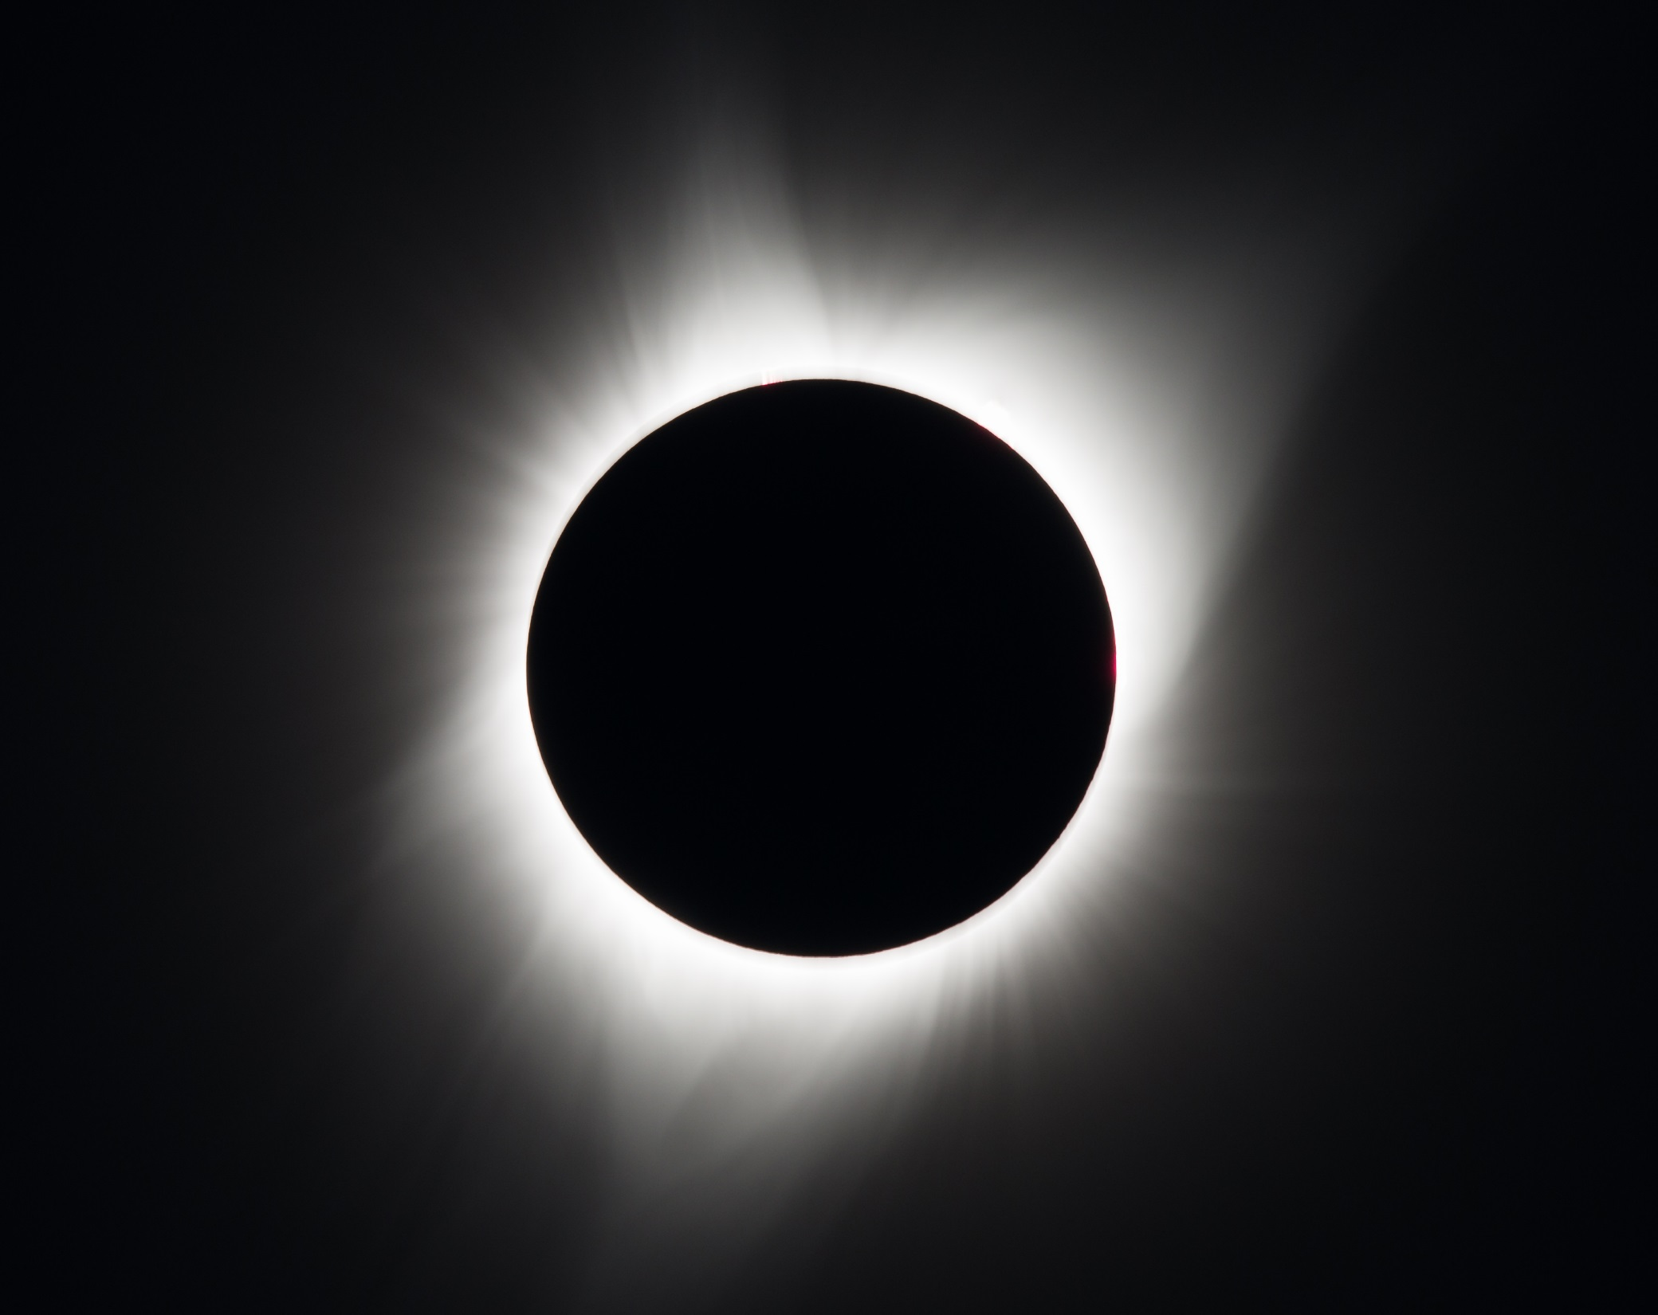
eclipse solar total
Crédito da imagem: NASA/Aubrey Gemignani
Notes:
Eclipse Solar Total de 21/08/2017, visto nos Estados Unidos

Slide 17
Umbra
Figura fora de escala
Penumbra
Crédito da imagem: André Luiz da Silva/CDA/CDCC

Slide 18
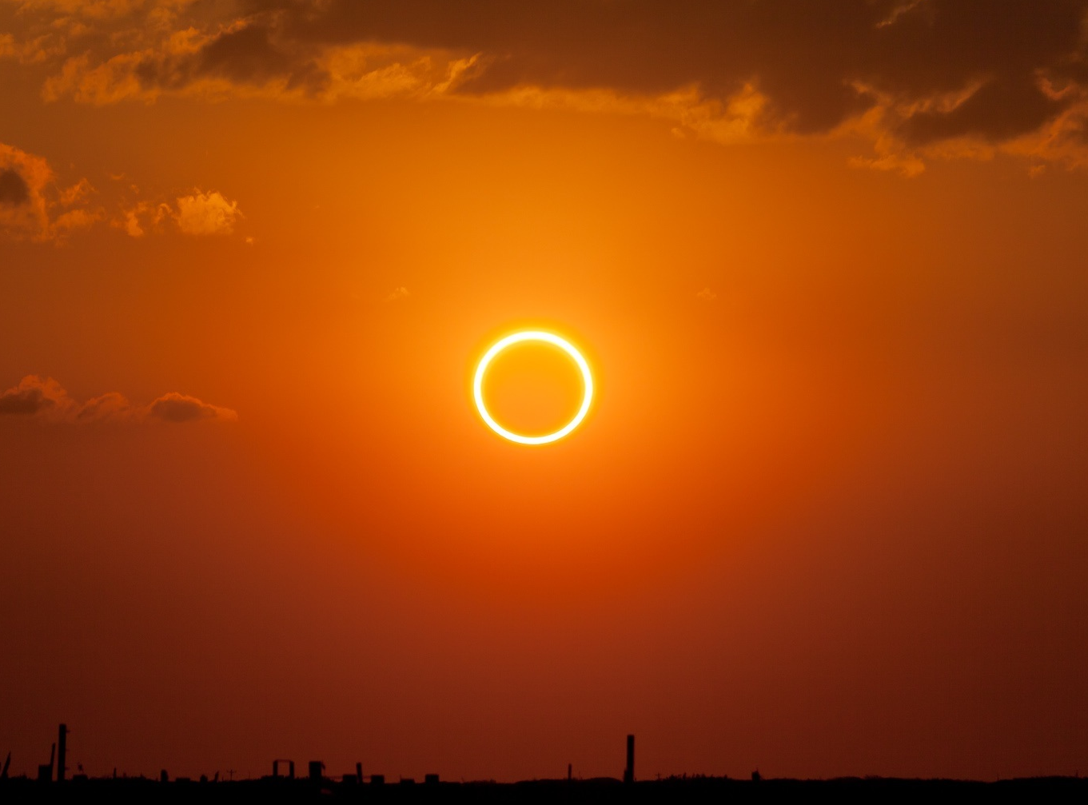
eclipse solar anular
Crédito da imagem: Wikimedia Commons user Kevin Baird, under c.c.-by-s.a.-3.0.
Notes:
Crédito da imagem:
www.mreclipse.com

Slide 19
Figura fora de escala
Crédito da imagem: André Luiz da Silva/CDA/CDCC

Slide 20
Perigeu e apogeu
Lua no perigeu
Lua no apogeu
Figura fora de escala
Crédito da imagem: André Luiz da Silva/CDA/CDCC

Slide 21
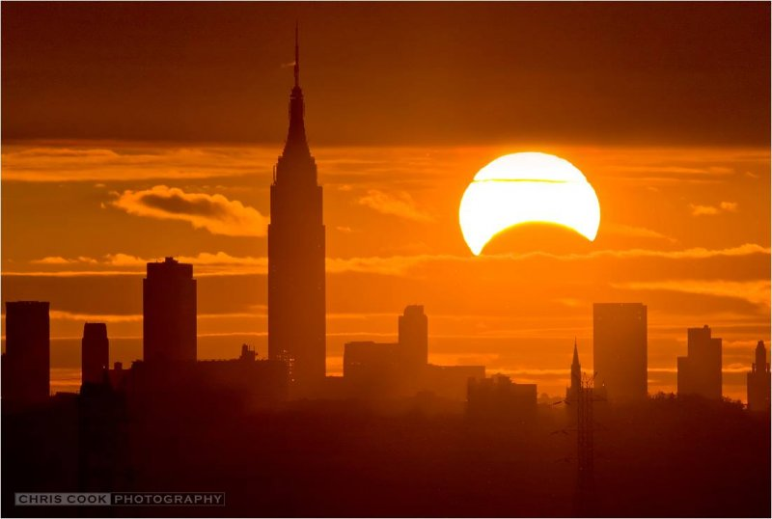
eclipse solar parcial
Crédito da imagem: Chris Cook
Notes:
Crédito da imagem:
www.mreclipse.com

Slide 22
Penumbra
Figura fora de escala
Crédito da imagem: André Luiz da Silva/CDA/CDCC

Slide 23
Próximos eclipses solares

Slide 24
Próximos eclipses solares totais visíveis do Brasil:
12 de agosto de 2045
11 de maio de 2059
Fonte da imagem: http://www.fotorkut.com.br

Slide 25
Eclipses Lunares

Slide 26
Figura fora de escala
Crédito da imagem: André Luiz da Silva/CDA/CDCC

Slide 27
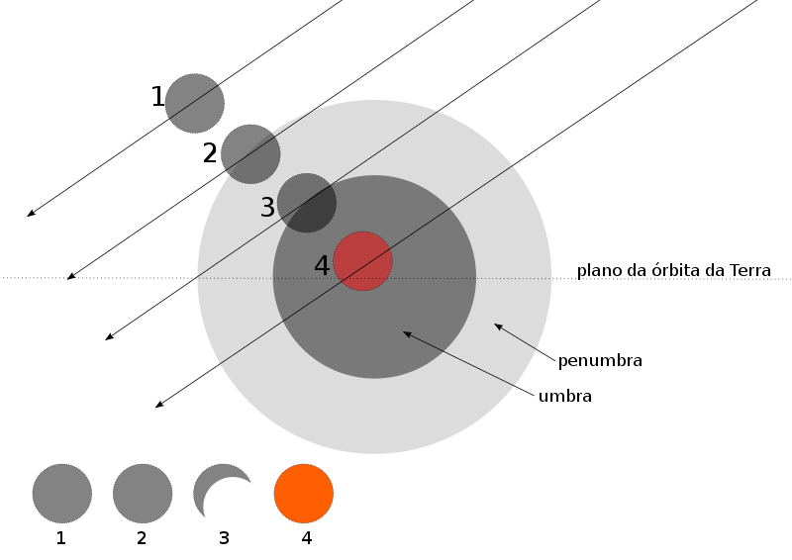
Tipos de eclipses lunares
Penumbral
Parcial umbral
Total
Crédito da imagem: http://pt.wikipedia.org

Slide 28
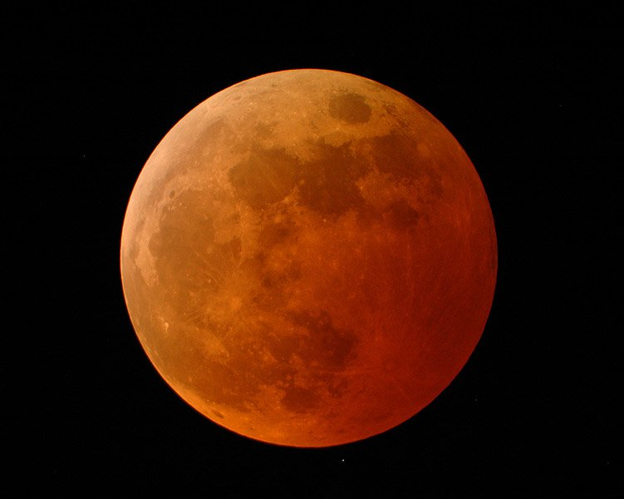
eclipse lunar total
Crédito da imagem: NASA
Notes:
Imagem disponível em http://science.nasa.gov/media/medialibrary/2007/02/12/12feb_lunareclipse_resources/Murray1.jpg

Slide 29
Figura fora de escala

Slide 30
Figura fora de escala

Slide 31
Atmosfera
Raios refratados e espalhados
Figura fora de escala
Crédito da imagem: André Luiz da Silva/CDA/CDCC

Slide 32
Eclipse Lunar visto da Lua
Crédito da imagem: André Luiz da Silva/CDA/CDCC

Slide 33
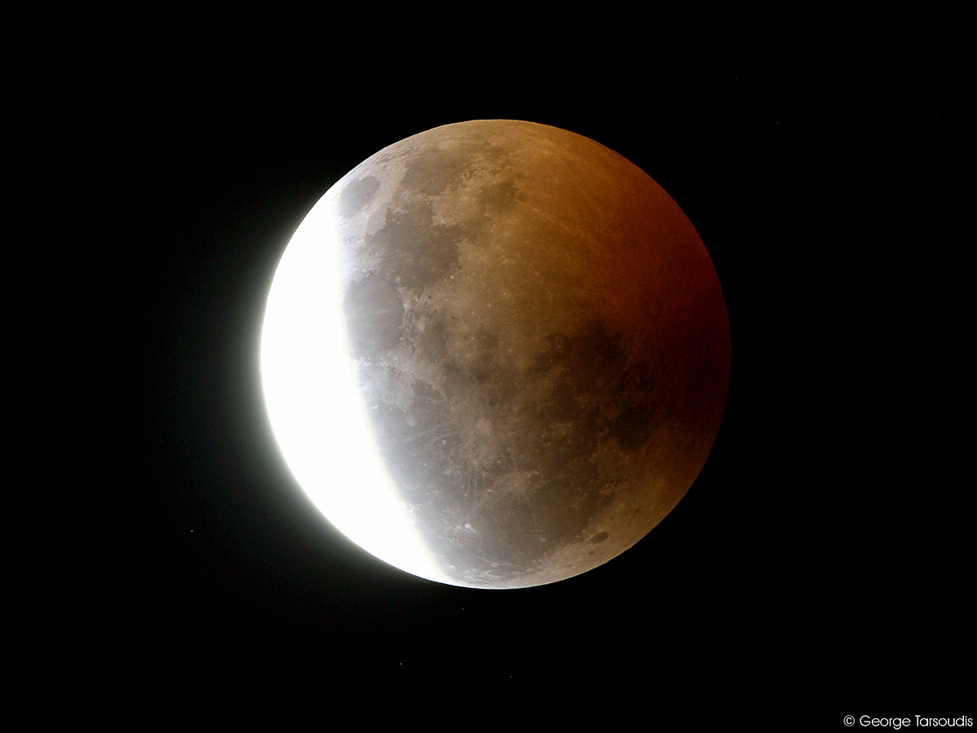
Eclipse lunar parcial umbral
Crédito da imagem: George Tarsoudis

Slide 34
Figura fora de escala

Slide 35
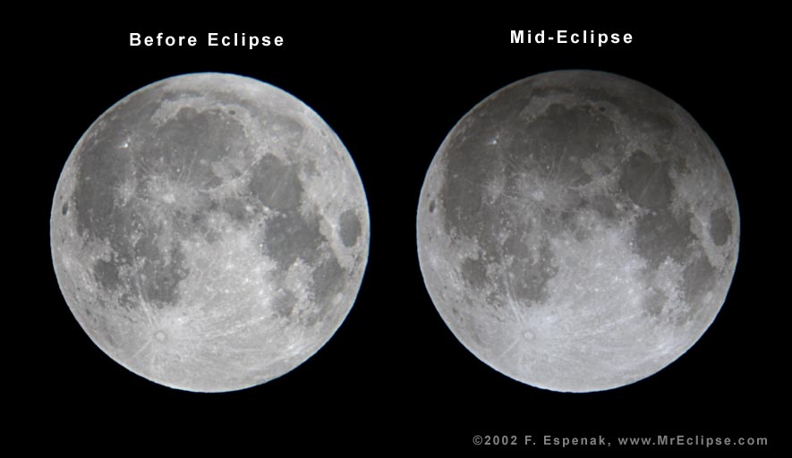
Eclipse lunar penumbral
Crédito da imagem: Fred Espenak
Notes:
George Tarsoudis, Alexandroupolis, Greece Aug. 16, 2008

Slide 36
Figura fora de escala

Slide 37
Próximo eclipse lunar total

Slide 38
Próximo eclipse lunar total
visível do Brasil
27 de julho de 2018 (total)
Crédito da imagem: http://gifsec.com/funny

Slide 39
Resumindo: eclipses solares
Total
Parcial
Anular
(e híbrido)
Crédito da imagem: André Luiz da Silva/CDA/CDCC

Slide 40
Resumindo... Eclipses lunares
Total
Penumbral
Parcial umbral
Crédito da imagem: André Luiz da Silva/CDA/CDCC

Slide 41
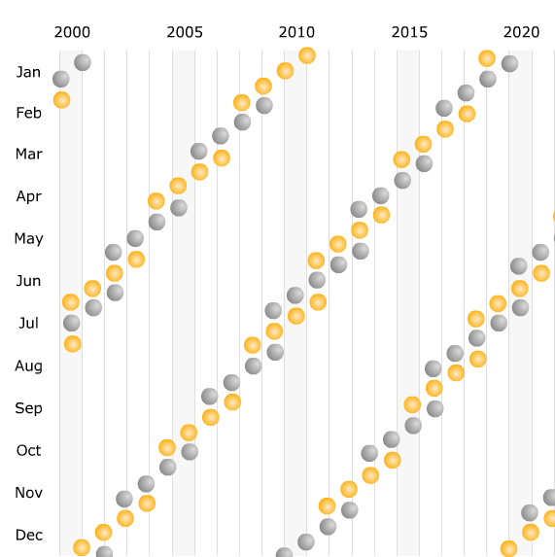
Data e visibilidade dos próximos eclipses
Crédito: Universidade de Nebraska-Lincoln

